Slide 1
Psychosomatika a zdraví
Osnova
Mgr. Kristína Tóthová

Slide 2
Zdraví x nemoc
hranice mezi zdravím a nemocí není vždy snadno stanovitelná
nemoc a zdraví jsou pojmy, které nelze oddělovat od člověka v celistvosti jeho života, tvořeného fyzickým stavem, společenskými funkcemi a rolemi, postoji a chováním, pocity a emocemi.
salutogeneze X patogeneze

Slide 3
Náhledy na pojem zdraví
lékař - zdraví je nepřítomnost nemoci, choroby či úrazu
sociolog - zdravý člověk je takový, který dokáže dobře fungovat ve všech jemu příslušných sociálních rolích
humanista - zdravý člověk je takový, který je schopen pozitivně se vyrovnávat s životními úkoly, které se před ním naskytnou
idealista -zdravý člověk je takový, kterému je dobře - tělesně, duševně, duchovně i sociálně

Slide 4
Definice zdraví
Světová zdravotnická organizace (WHO) v r. 1948:
„Zdraví je stav úplné tělesné, duševní a společenské pohody (well-being)“.
V r. 1982 doplněno o schopnost
„vést sociálně a ekonomicky produktivní život“
být zdravý v bio-psycho-eko-sociálním pojetí představuje dostačující kompetenci systému „člověk“ vyrovnávat se díky seberegulačním procesům s patogenetickými faktory a účinně je kontrolovat (Egger, 2013)

Slide 5
Chování pojící se s dlouhým životem
7 zvyků pojících se se somatickým zdravím
- nekuřáctví
- tělesná aktivita
- přiměřená váha
- mírné pití alkoholu
- 7-8 hodinový noční spánek
- pravidelná konzumace snídaně
- nejedení pozdě večer

Slide 6
Model přesvědčení o zdraví

Slide 7
Teorie plánovaného chování

Slide 8
Transteoretický model

Slide 9
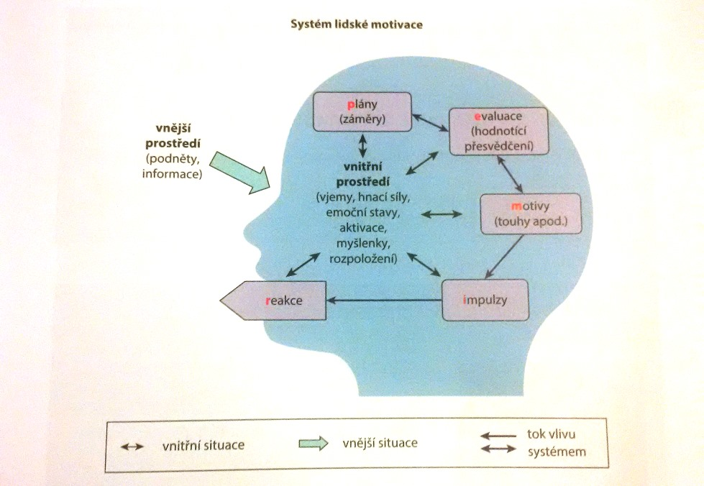
Teorie PRIME (R. West)

Slide 10
WHO odhaduje: kdyby se podařilo zvládnout základní determinanty chronických onemocnění
  kouření
  alkohol
  obezitu
  sedavý způsob života
  slabé sociální podmínky
výskyt chronických nemocí by klesl o 2/3

Slide 11
otázky psycho–somatických souvislostí jsou předmětem následujících disciplín:
  behaviorální medicína
  lékařská psychologie
  psychosomatická medicína
  psychologie zdraví
zaměřením výzkumu biologickým směrem medicína ztratila schopnost rozumět složitějším bio-psycho-sociálním vztahům

Slide 12
Nemoc
biomedicínský model nemoci – vztažný systém medicíny - choroba (angl. disease)
psychologický model nemoci – vztažný systém osoby – spíše onemocnění, nemoc (angl. illness)
sociologický model nemoci – vztažný systém působení nemoci - slabost (angl. sickness)
porucha zdraví, která vznikla zpravidla jednorázovým nebo krátkodobě působícím poškozením organismu - úraz
tělesné nebo duševní defekty obvykle trvalého rázu jsou považovány za vady, a to buď vrozené, nebo získané jako následek nemoci nebo úrazu

Slide 13
Psychosomatika
dnes je pojem psychosomatika vnímán jako konzervace dualizmu (dělí na tělo a duši)
jde nakonec o člověka, který je nemocný, ne o nemoc samotnou či její příčinu
nepovažuje jedince za vrchol pyramidy, ale za součást vyšších systémů, jimiž jsou dyáda, rodina, societa
dilema, co je to vlastně nemoc – v jeho moderní podobě: jestli léčit jen tělo, nebo také „duši“
bio-psycho-spirituální/sociální jednota člověka

Slide 14
Biopsychosociální přístup
všechny tělesné a psychické nemoci v sobě zahrnují biologické, psychologické a sociální prvky
přístup k nemocem, ale také k nemocným - orientován na nemocného ve vztazích, ne na medicínský konstrukt nemoci
medicína vnímá nemoc jako existující samu o sobě, ale nemoc bez člověka se ve své podstatě neprojevuje
chybí uvědomění, že stres z mezilidských vztahů a života vůbec vytváří tlak na regulační mechanismy člověka, a může se projevit ve sféře emoční i somatické

Slide 15
Psychosomatická onemocnění
poruchy kardiovaskulárního systému – esenciální hypertenze
  chování typu A
    nadměrná soutěživost, snaha po úspěchu, agresivita, neklid, nepřátelské chování, rychlost a netrpělivost, zaujetí pro práci a průbojnost
poruchy dýchacího systému
  bronchiální astma
    vzniká následkem úzkosti a strachu
    podle psychoanalýzy vyjadřuje astmatický záchvat strach spojený s voláním o pomoc směřujícím k mateřské figuře

Slide 16
poruchy trávicího systému
  nauzea, zvracení
    pocit ošklivosti, který se rozšiřuje i na vztahy a postoje k lidem i sociálním hodnotám
žaludeční dyspepsie
  dráždivý a slabý žaludek
    souvisí s neklidem, napětím, neschopností se soustředit, depresivními rozladami a poruchami spánku

Slide 17
dvanácterníkový vřed
  u osob se zvýšenou potřebou závislosti, z velké části nevědomé
  při zvýšené potřebě souhlasu, ochrany a vstřícnosti klíčové osoby
  konflikt vzniká při tlaku na obhájení vlastního názoru, při ztrátě klíčové osoby nebo zázemí a při tlaku na samostatné rozhodnut
zácpa nebo průjem
  vzniká kombinací biopsychosociálních faktorů, souvisí s životním stylem a s vlastnostmi osoby
  projevuje se u nejistých jedinců nebo u jedinců s vysokými nároky na sebe

Slide 18
poruchy endokrinního systému
  objevují se působením komplexu příčin
  u psychických např. po šoku nebo úleku
  následkem potlačování potřeb a přání, stresu apod.
  patří mezi ně poruchy funkce štítné žlázy, nadledvin, hypofýzy, slinivky břišní
poruchy příjmu potravy
  mentální anorexie, bulimia nervosa
    souvisí s poruchami vztahu k sobě, nepřijetí sebe sama, poruchy ve vztahu k vlastnímu tělu apod.

Slide 19
sexuální poruchy
  vznikají obvykle následkem psychických poruch ve vztahové oblasti
    anorgasmie, frigidita, vaginismus, poruchy erekce či předčasná ejakulace
revmatické poruchy
  objevují se u jedinců s tendencemi k potlačování agresivních a nepřátelských postojů
  následkem působení některých negativních životních situací a snížené funkce imunitního systému

Slide 20
poruchy kůže
  souvisí se zvýšeným stresem, poruchami vztahu k sobě a k sociální roli, s pocitem nedostačivosti apod.
nádorová onemocnění
  vznikají následkem poruchy imunitního systému po prožitém závažném traumatu
  při nevyrovnání se s traumatem , nebo se ztrátou blízkého člověka či hodnoty

Slide 21
Prožívání nemoci
individuální prožívání nemusí zdaleka odpovídat skutečnému zdravotnímu stavu pacienta
pacienti s výraznými psychickými potížemi mohou trpět zdánlivě banálními fyzickými obtížemi více, než člověk trpící závažnějším onemocněním, který je přitom ve větší psychické pohodě

Slide 22
úzkost – zaujímá ústřední postavení mezi duševním a tělesným prožíváním
člověk s úzkostí má zhoršenou pozici v boji s nemocí, horší akceptace zdravotního stavu a horší mobilizace sil
významným osobnostním rysem, jak nemoci předcházet nebo ji zvládnout je „coping“ (zvládání) – vyjádření síly vlastního já, schopnosti vypořádat se s problémy
v kontextu zdraví značí přímý boj s mimořádně těžkou/zátěžovou situací

Slide 23
Vyrovnávání se s nemocí
Coping: strategie zvládání náročné situace
  behaviorální: nácvik relaxace, cvičení, zvýšený pohyb, metody vybíjení vzteku, hledání psychologické podpory v okolí… hledání řešení, informací o léčbě, rad…
  kognitivní: přehodnocování situace, snížení významu problému aj.
  rozptylující: provádění příjemných činností umožňující úlevu od problému, pocit kontroly, schopnost ovlivňovat sám běh událostí
  redukce emocí: ventilace emocí, pozitivní přerámování, dekatastrofizace, přijetí zodpovědnosti („vyléčím se x vylečte mě“)
Obrany: pokud copingové strategie nefungují/nejsou vytvořeny
  regrese, pasivita, agresivita, přenesení afektu, vyhnutí, útěk, zlehčování, racionalizace, potlačování… somatizace
  někdy adaptivní (např. popření – chrání před depresí, motivuje k léčbě), maladaptivní pokud narušuje spolupráci (compliance)

Slide 24
Patogeneze: zabřednutí do nemoci, vzdání boje, využívání nemoci, zneužívání léků, užívání alkoholu…
Salutogeneze: relaxace, sugesce, placebo, přijetí onemocnění, smysl léčby, motivace, vůle, interpersonální podpora
Co ovlivňuje vyrovnávání se s nemocí u jednotlivce?
  obecná kapacita odolávat zátěži
  zralost
  úroveň kognitivních funkcí
  míra opory
  předchozí zkušenost s traumatem
  osobnostní rysy
  přítomnost osobnostní patologie
  psychiatrická komorbidita

Slide 25
Nemoc jako psychické trauma
v důsledku působení extrémně silného zážitku
charakteristiky:
  příčina přichází z vnějšku
  je extrémně děsivá
  navozuje prožitek ohrožení života
  navozuje pocity bezmoci (pocit ztráty moci a vlivu)
  vyžaduje adaptační a kompenzační mechanismy
primární emoce: úzkost
vede k zúžení apercepce (vnímání reality je zúženo, obranné chování, které není pod volní kontrolou)

Slide 26
Obranné reakce
Sympatikové reakce
Parasympatikové reakce
Aktivní reakce – útěk x útok
  Svalové napětí
  Psychomotorický neklid
  Zvýšené fyziologické funkce
  Převažují emoce smutku nebo zlosti
  Paradoxní reakce – smích ve vážné situaci
  Výrazná mimika
  Třes rukou
  Kontrola okolí, těkavost
Pasivní reakce – „mrtvý brouk“
  Ztuhlost, strnulost, „zamrznutí“
  Nekoordinované pohyby
  Zblednutí, chladné periferie
  Zpomalené fyziologických procesů
  Maskovitá mimika
  Snížení citlivosti těla
  Pocity derealizace, depersonalizace, introvertní ladění
  Minimální oční kontakt
  Akcentovaná forma: mdloby, disociace
  Často přehlíženo „bezproblémoví pac.“

Slide 27
Literatura
AYERS, S., DE VISSER, R. (2015). Kapitola 5 - Zdraví a chování. Psychologie v medicíně. Praha: Grada Publishing
RAUDENSKÁ, J., JAVŮRKOVÁ, A. (2011). Lékařská psychologie ve zdravotnictví. Praha: Grada Publishing
TRESS, W., KRUSSE, J., OTT, J. (2008). Základní psychosomatická péče. Praha: Portál

